Slide 1

Undirstöður hagfræði, 3. útgáfa
23. kafli ALÞJÓÐAVIÐSKIPTI OG FJÁRMAGNSFLÆÐI
Myndasýning í PowerPoint

Slide 2
YFIRLIT 23. KAFLA
23.1: Mæling viðskiptajafnaðar
23.2: Vöru- og þjónustujöfnuður í sögulegu og alþjóðlegu samhengi
23.3: Vöru- og þjónustujöfnuður og fjármagnsflæði
23.4: Þjóðhagslegt jafngildi sparnaðar og fjárfestingar
23.5: Kostir og gallar halla og afgangs
23.6: Umfang og jöfnuður viðskipta

Slide 3

Heimur peninga
Við erum öll hluti af hinu alþjóðlega fjármálakerfi, sem nær til fjölmargra gjaldmiðla. (Mynd: aðlögun á „Money from around the world“ eftir Images Money/Flickr, CC BY 2.0)

Slide 4
23.1 Mæling viðskiptajafnaðar
Jöfnuður í utanríkisviðskiptum (eða vöru- og þjónustujöfnuður) – mismunurinn, ef einhver er, á útflutningi og innflutningi þjóðar.
Í hátekjuhagkerfum, þar á meðal Bandaríkjunum, er vöruframleiðsla innan við helmingur af heildarframleiðslu landsins en þjónustuframleiðsla meira en helmingur hennar.

Slide 5
Vöruskiptajöfnuður og viðskiptajöfnuður
Vöruskiptajöfnuður – útflutningur vara að frádregnum innflutningi þeirra.
Viðskiptajöfnuður – víðtækur mælikvarði sem tekur til vöru- og þjónustujafnaðar auk alþjóðlegs flæðis tekna og einhliða tilfærslna.
Einhliða tilfærslur – greiðslur stjórnvalda, einkarekinna góðgerðarsamtaka eða einstaklinga til útlanda án þess að vara eða þjónusta komi beint á móti.

Slide 6
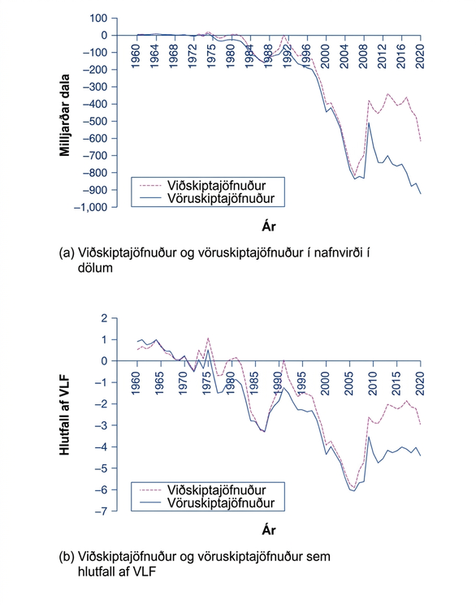
23.2 Vöru- og þjónustujöfnuður í sögulegu og alþjóðlegu samhengi
Graf (a) sýnir viðskiptajöfnuð og vöruskiptajöfnuð í milljörðum dala á árunum 1960 til 2020.
Þegar línurnar eru yfir núlli voru Bandaríkin með afgang af bæði vöruskiptum og viðskiptajöfnuði.
Þegar línurnar eru undir núlli voru Bandaríkin með halla á bæði vöruskiptum og viðskiptajöfnuði.

Slide 7
23.2 Vöru- og þjónustujöfnuður í sögulegu og alþjóðlegu samhengi, framhald
Graf (b) sýnir sömu stærðir – vöruskiptajöfnuð og viðskiptajöfnuð – sem hlutfall af vergri landsframleiðslu Bandaríkjanna (VLF) á árunum 1960 til 2020.

Slide 8
Mælikvarði á alþjóðavæðingu hagkerfis
Útflutningur vöru og þjónustu sem hlutfall af vergri landsframleiðslu (VLF) – verðmæti útflutnings deilt með verðmæti VLF landsins.

Slide 9
23.3 Vöru- og þjónustujöfnuður og fjármagnsflæði
Fjármagn – fjármunir sem streyma milli landa til að fjármagna viðskipti og fjárfestingu.
Tengsl viðskiptajafnaðar og alþjóðlegs fjármagnsflæðis eru svo náin að hagfræðingar tala stundum um vöru- og þjónustujöfnuð sem greiðslujöfnuð.
Hver liður viðskiptajafnaðar á sér samsvarandi greiðsluflæði milli viðkomandi lands og annarra hagkerfa heimsins.

Slide 10
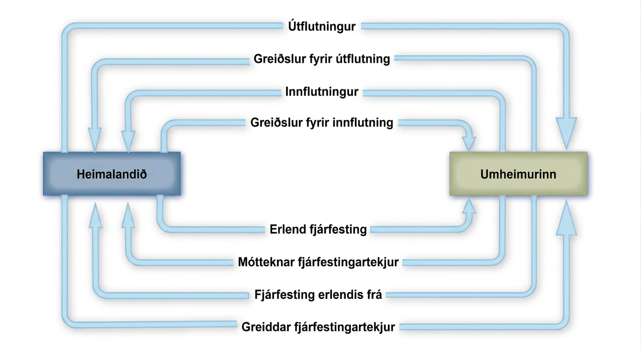
Flæði fjárfestingarvara og fjármagns
Hver liður viðskiptajafnaðar felur í sér flæði fjármagnsgreiðslna milli landa.
Efsta línan sýnir útflutning vöru og þjónustu frá heimalandinu.
Önnur línan sýnir greiðslurnar sem heimalandið fær fyrir þennan útflutning.
Þriðja línan sýnir innflutninginn sem berst til heimalandsins.
Fjórða línan sýnir greiðslurnar sem heimalandið sendir til útlanda fyrir þennan innflutning.

Slide 11
Viðskiptajöfnuður sem greiðslujöfnuður
Viðskiptahalli merkir að landið er hreinn lántaki gagnvart útlöndum.
Jákvæður viðskiptajöfnuður merkir hins vegar að landið er hreinn lánveitandi gagnvart umheiminum.
Inn- og útflæði erlends fjármagns vísar ekki endilega til skulda eins ríkis við annað, þótt ríkisskuldir geti verið hluti af heildarmyndinni.
Þetta alþjóðlega fjármagnsflæði nær til allra þeirra leiða sem einkafjárfestar í einu landi geta nýtt til fjárfestinga í öðru landi.
  Kaup á fasteignum
  Kaup á fyrirtækjum
  Fjármálafjárfestingar, svo sem í hlutabréfum og skuldabréfum

Slide 12
23.4 Þjóðhagslegt jafngildi sparnaðar og fjárfestingar
Sparnaðar- og fjárfestingarjafngildi þjóðarbúsins – samanlagður einkasparnaður og sparnaður hins opinbera (afgangur á fjárlögum).
Framboð fjármagns = Eftirspurn eftir fjármagni
S + (M – X) = I + (G – T)
S = sparnaður einstaklinga og fyrirtækja
(M – X) = innflutningur (M) - útflutningur (X) = viðskiptahalli
I = fjárfesting einkageirans
G = ríkisútgjöld
T = innheimtir skattar

Slide 13
Þjóðhagslegt jafngildi sparnaðar og fjárfestingar, framhald
Framboð fjármagns = Eftirspurn eftir fjármagni
S + (M – X) = I + (G – T)
G = ríkisútgjöld
T = innheimtir skattar
Ef G > T er hið opinbera eftirspurnaraðili á fjármagnsmarkaði.
Ef T > G leggur hið opinbera til fjármagn og er því framboðsaðili á fjármagnsmarkaði.

Slide 14
Innlendur sparnaður og fjárfesting ákvarða viðskiptajöfnuð
Tengsl innlends sparnaðar og fjárfestingar við viðskiptajöfnuð skýra hvers vegna hagfræðingar líta á hann sem þjóðhagslegt fyrirbæri í grundvallaratriðum.
Þegar viðskiptahalli er fyrir hendi, má umrita sparnaðar- og fjárfestingarjafngildi þjóðarbúsins á eftirfarandi hátt:
Viðskiptahalli = Innlend fjárfesting – Innlendur einkasparnaður – Sparnaður ríkisins (eða hins opinbera)
(M – X) = I – S – (T – G)
Innlend fjárfesting getur aðeins verið meiri en innlendur sparnaður ef fjármagn streymir inn í landið erlendis frá.

Slide 15
Innlendur sparnaður og fjárfesting ákvarða viðskiptajöfnuðinn, framhald
Þegar viðskiptaafgangur er fyrir hendi, má umrita sparnaðar- og fjárfestingarjafngildi þjóðarbúsins á eftirfarandi hátt:
Viðskiptaafgangur = Innlendur einkasparnaður + Sparnaður hins opinbera – Innlend fjárfesting
(X – M) = S + (T – G) – I
Innlendur sparnaður (bæði einkasparnaður og sparnaður hins opinbera) er meiri en innlend fjárfesting.
Þetta umframfjármagn verður fjárfest erlendis.

Slide 16
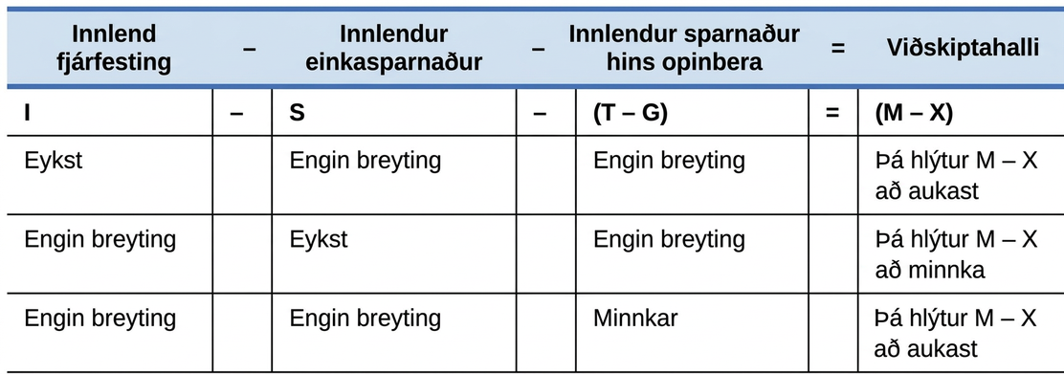
Viðskiptajöfnuður skoðaður út frá einum þætti í senn
Sparnaðar- og fjárfestingarjafngildi þjóðarbúsins veitir einnig ramma til að greina hvað veldur því að viðskiptahalli eykst eða minnkar.
Innlend fjárfesting – Innlendur einkasparnaður – Innlendur sparnaður hins opinbera = Viðskiptahalli
I – S – (T – G) = (M – X)

Slide 17
Skammtímasveiflur í hagsveiflunni og viðskiptajöfnuður
Til skamms tíma getur það haft áhrif á ójafnvægi í utanríkisviðskiptum hvort samdráttur eða uppsveifla ríkir í hagkerfinu.
Samdráttur hefur tilhneigingu til að minnka viðskiptahalla eða auka viðskiptaafgang.
Öflugt hagvaxtarskeið hefur hins vegar tilhneigingu til að auka viðskiptahalla eða minnka viðskiptaafgang.
  Þetta eru þó ekki algildar reglur.

Slide 18
23.5 Kostir og gallar halla og afgangs
Það er enginn efnahagslegur ávinningur fyrir lönd af því að fylgja þeirri stefnu að taka ekki þátt á fjármagnsmörkuðum.
Það getur verið efnahagslega skynsamlegt fyrir þjóðarbú að taka lán erlendis, svo framarlega sem fjármunirnir eru fjárfestir skynsamlega þannig að þeir stuðli að auknum hagvexti til lengri tíma.
  Dæmi: Bandaríkin um miðja 19. öld og Suður-Kórea á áttunda áratug 20. aldar.
Lántökuríki getur lent í vanda ef það fjárfestir ekki fjármagnið sem streymir inn frá útlöndum með þeim hætti að framleiðni aukist.
  Dæmi: Mexíkó, Brasilía og nokkur Afríkuríki á áttunda og níunda áratug 20. aldar.

Slide 19
23.6 Umfang og jöfnuður viðskipta
Viðskiptaumfang lands segir til um hversu stóran hluta framleiðslu sinnar landið flytur út.
  Þetta er annað hugtak en jöfnuður í utanríkisviðskiptum.
  Mælt sem hlutfall útflutnings af vergri landsframleiðslu.
Þrír þættir hafa mikil áhrif á viðskiptaumfang lands:
  stærð hagkerfisins,
  landfræðileg staðsetning þess,
  viðskiptasaga þess.
Umræðuspurning: Teljið þið að eftirfarandi lönd hafi lítið eða mikið umfang utanríkisviðskipta?
  Svíþjóð
  Bandaríkin
  Japan

Slide 20
Lokaorð um viðskiptajöfnuð
Viðskiptahalli getur verið gott eða slæmt merki um stöðu hagkerfis og hið sama á við um viðskiptaafgang.
Jafnvel viðskiptajöfnuður sem er núll — sem merkir einfaldlega að þjóðin er hvorki hreinn lántaki né hreinn lánveitandi í alþjóðahagkerfinu — getur verið annaðhvort gott eða slæmt merki.
Grundvallarspurningin í hagfræði er ekki hvort hagkerfi þjóðar taki eða veiti lán, heldur hvort viðkomandi lántaka eða lánveiting sé, við efnahagsaðstæður landsins, efnahagslega skynsamleg.

Slide 21
Notkunarleyfi
Þetta ítarefni frá OpenStax er © Rice University og gefið út samkvæmt alþjóðlega CC BY-NC-SA 4.0 notkunarleyfinu. Heimilt er að afrita það eða breyta því, en aðeins í tilgangi sem ekki er viðskiptalegs eðlis. Geta verður OpenStax og Rice University sem rétthafa og taka fram allar breytingar. Öllum aðlögunum skal deilt samkvæmt sams konar notkunarleyfi.

